Slide 1
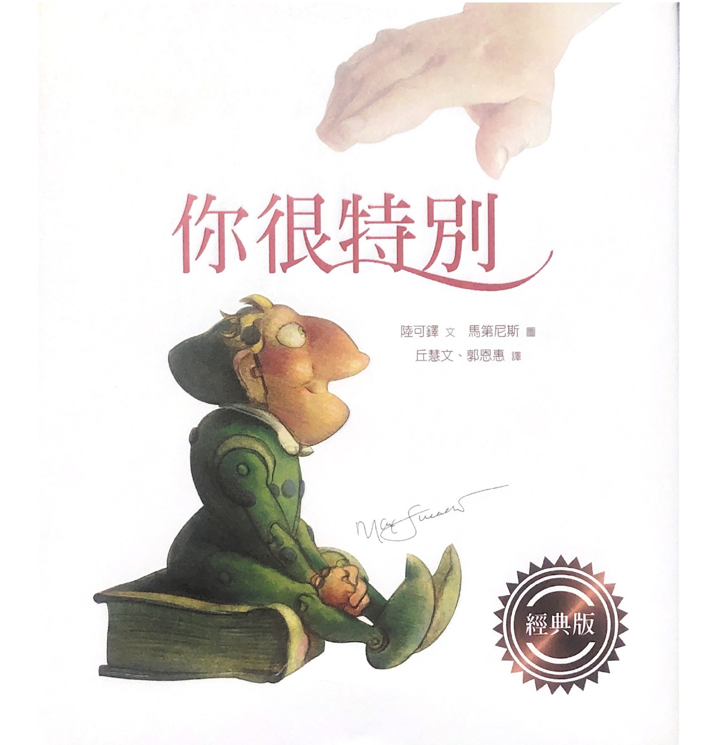

Slide 2
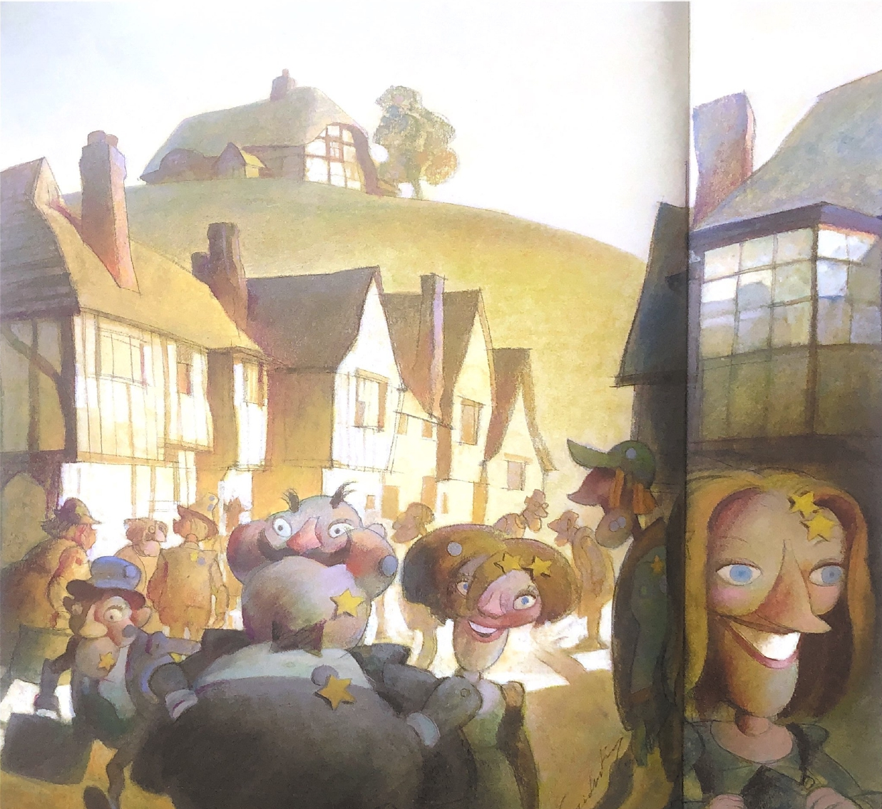
微美克村的居民微美克人，都是什麼樣的人？

Slide 3
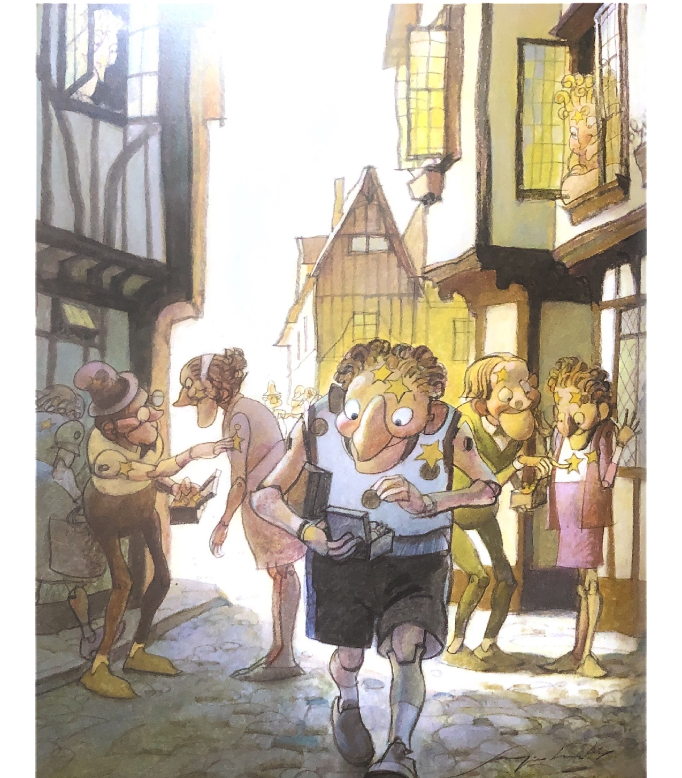
微美克人總是做什麼事？

Slide 4
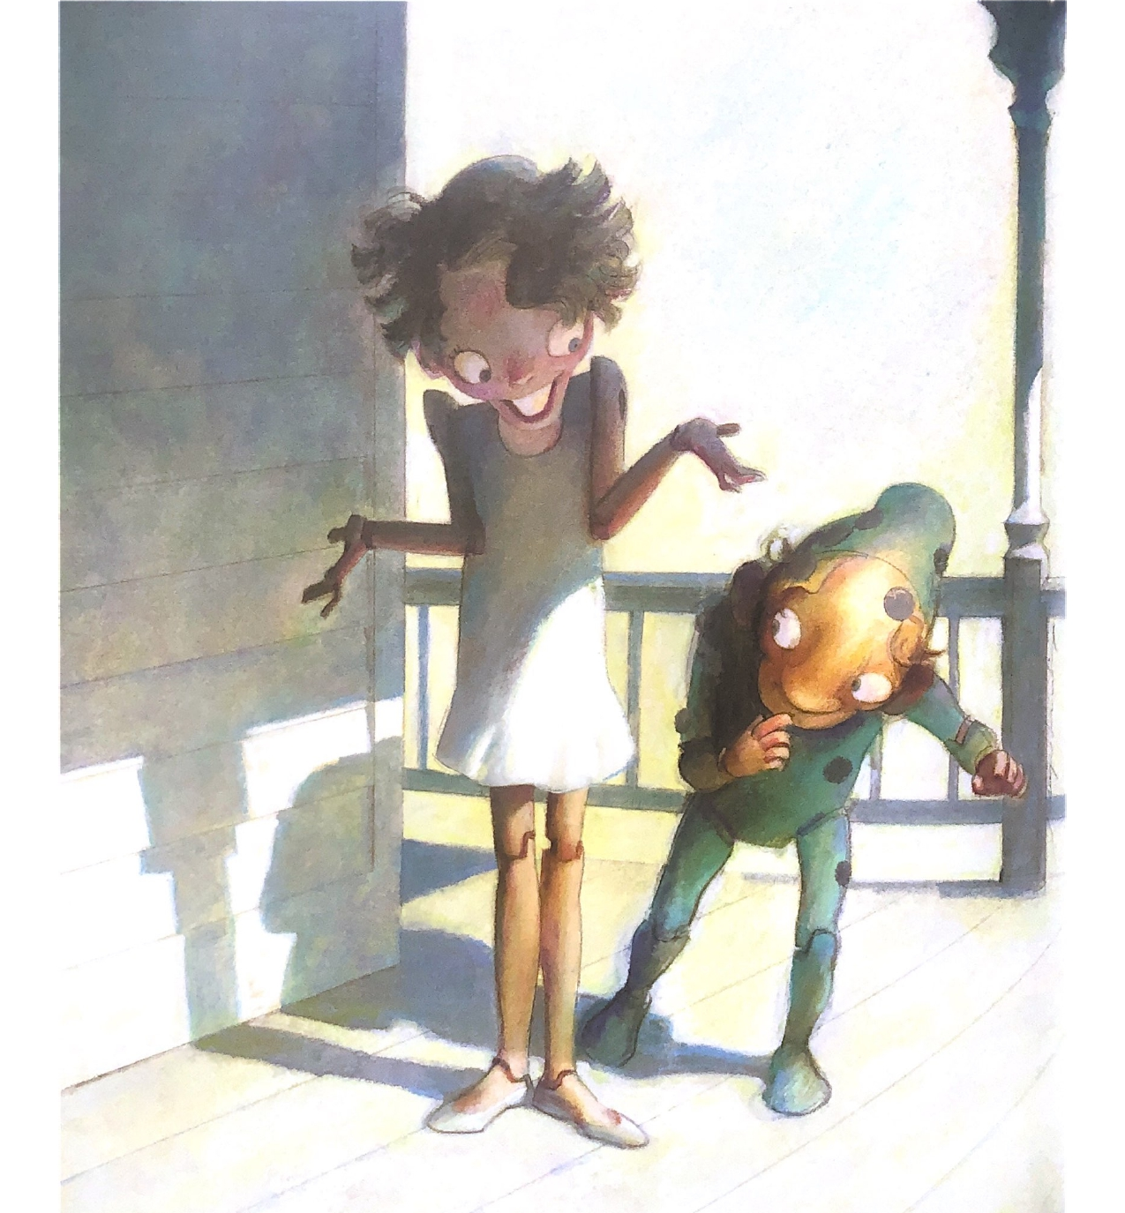
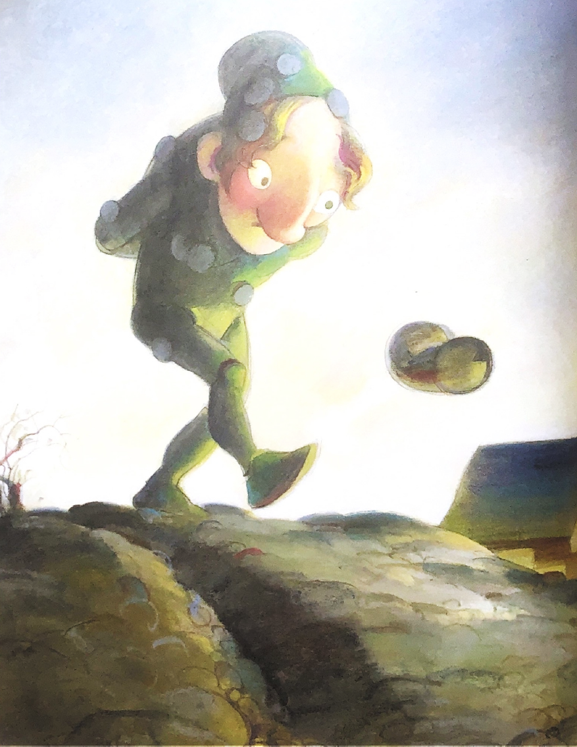
被貼滿灰點貼紙的胖哥非常自卑，直到他遇見誰呢？她哪裡特別？

Slide 5
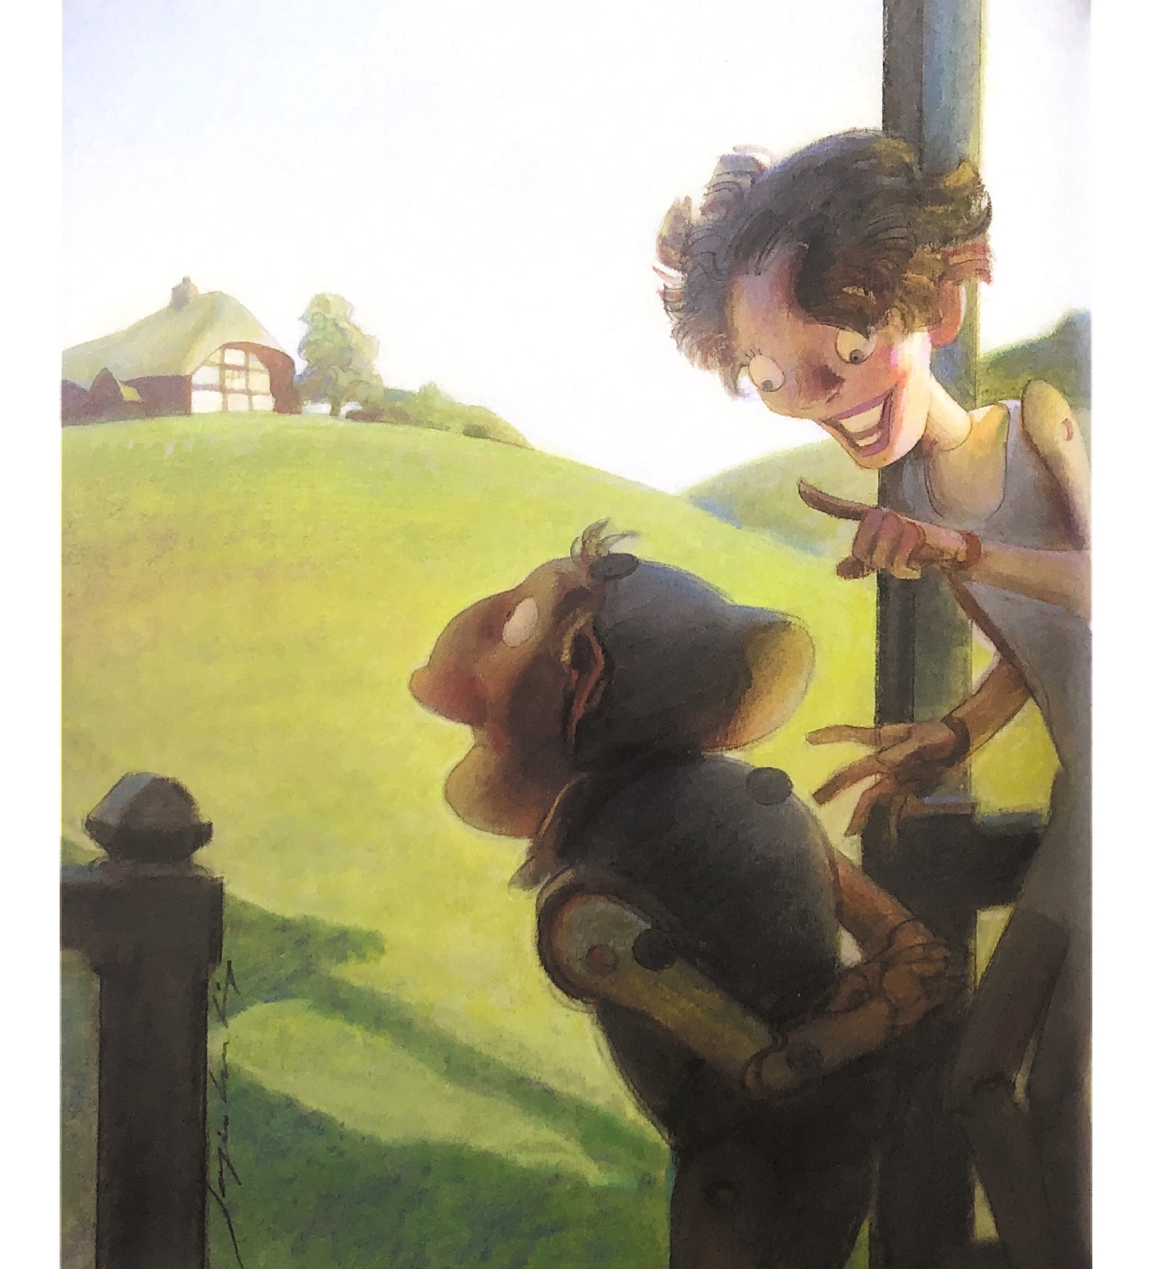
露西亞沒有辦法被貼紙貼上是因為她每天都去找誰？

Slide 6
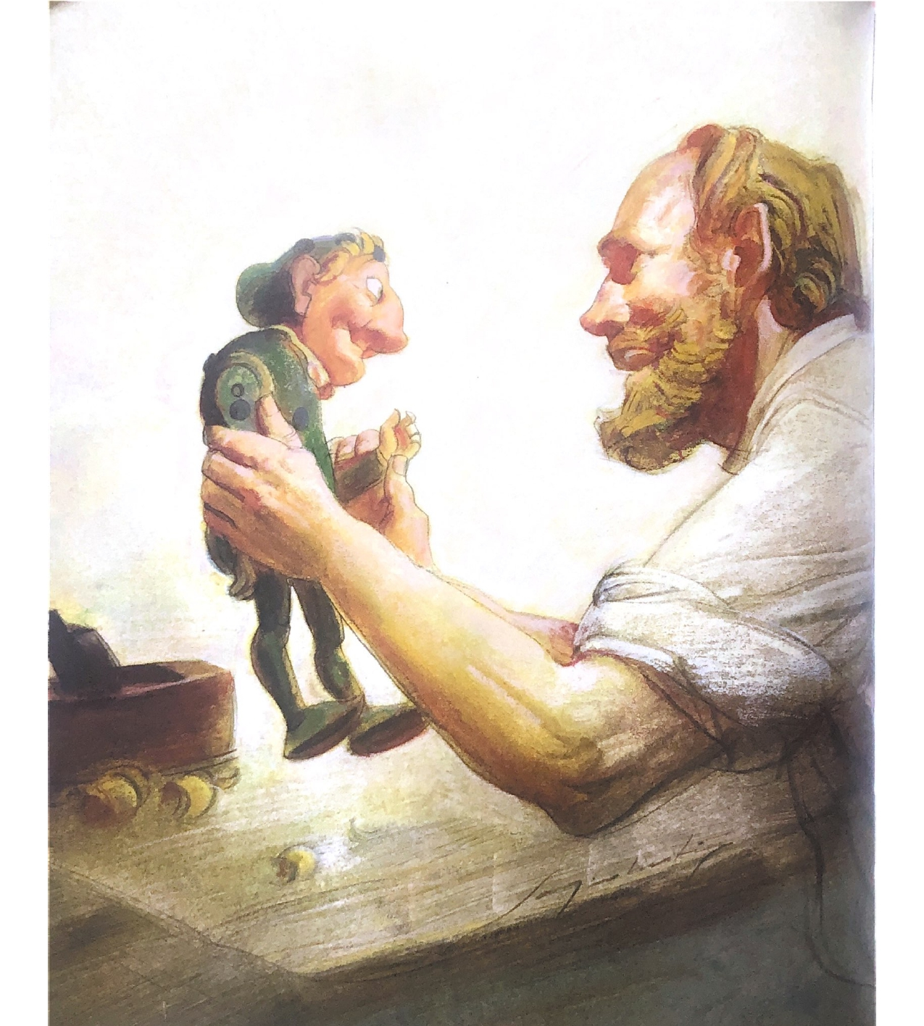
最後木匠伊萊告訴胖哥什麼貼紙貼不上的秘訣？

Slide 7
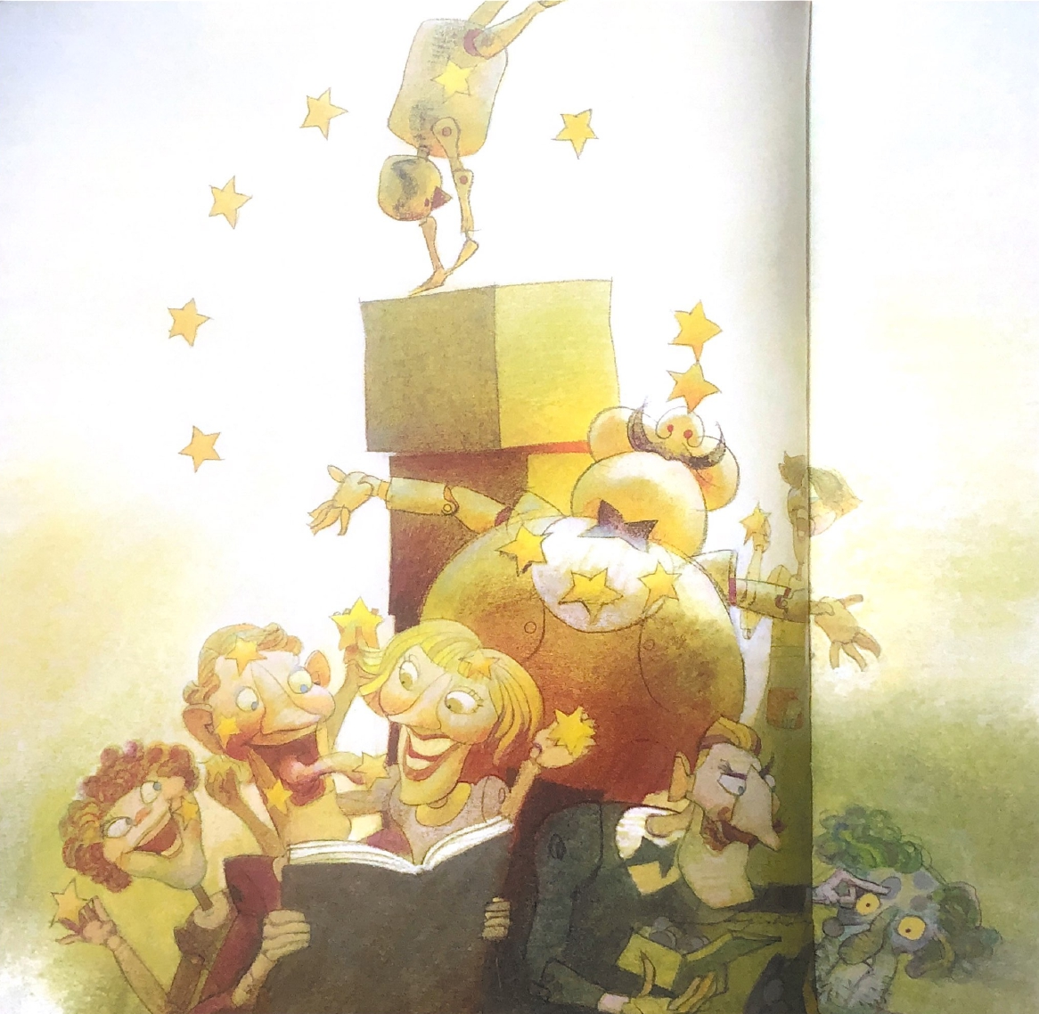
如果你是微美克人，你會想被貼上什麼貼紙，為什麼？

